Slide 1
Исследование научного сотрудничества в Новой Зеландии
Работу выполнили студенты группы Э301: Кабанов Илья, Сухов Александр, Сысоев Никита

Slide 2
Описание данных
Вершины - организации Новой Зеландии, которые занимаются написанием научных статей в качестве одного из видов деятельности.
Качественной характеристикой вершин является вид организации (государственная организации, высшее учебное заведение, коммерческое предприятие и частное некоммерческое предприятие).
Между i-ой и j-ой вершинами (организациями) существует ребро, если за период 2010-2015 гг. на Scopus была опубликована хотя бы одна статья, хотя бы один автор которой числится в организации i, а другой автор – в организации j.
Вес ребра отображает силу связи, а именно количество совместных опубликованных научных работ.

Slide 3
Исследовательские вопрос
Какие есть способы улучшения взаимодействия учреждений высшего образования Новой Зеландии (если это вообще требуется)?
Наше исследование показывает, что возможно повысить эффективность небольших университетов посредством увеличения сотрудничества с крупными, которые в свою очередь имеют тесное сотрудничество с бизнесом.

Slide 4
Визуализация графа
При использовании нескольких пакетов для работы с графами не оказалось возможным интерпретируемо визуализировать граф полностью. Поэтому для отображения структуры нашей сети найдем 100 самых центральных по степени вершин и представим связи между ними

Slide 5
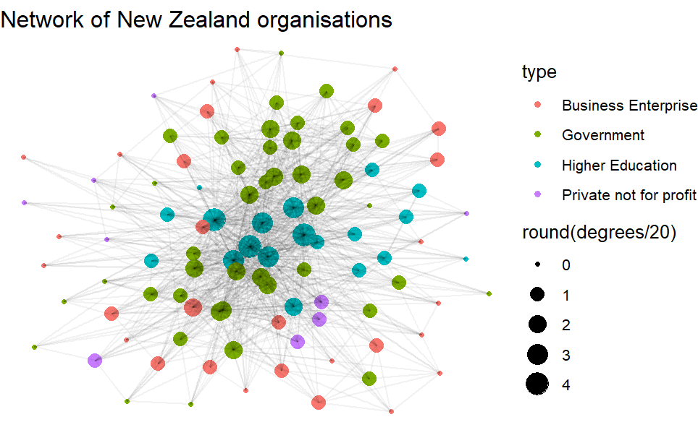
Как можно увидеть, среди 100 самых центральных вершин с количественной точки зрения преобладают организации государственного сектора, однако самыми крупными здесь являются новозеландские университеты. Первые 5 мест по числу совместных научных работ принадлежат именно им, лидером по данному показателю является Университет Окленда, самый крупный и престижный университет Новой Зеландии.

Slide 6
Основные характеристики графа
Плотность нашего графа составляет 0,0037. Такая низкая плотность (вероятность образования связи) довольно естественная для вероятности написания научной работы. Наша сеть имеет 24 компонента связности: одна главная, соединяющая практически все вершины, а все остальные имеют по 2-3 вершины. Диаметр (наибольший из кратчайших путей) имеет длину 4,01, или 6, если брать единичные веса для всех дуг.

Slide 7
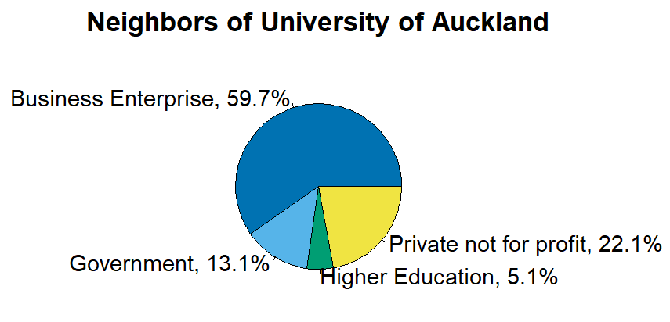
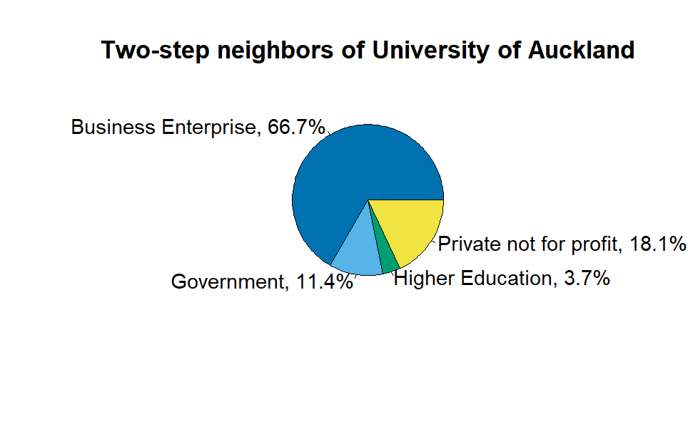
Соседство Оклендского университета

Slide 8
Задание 2
Сравним нашу сеть с теоретическими моделями случайного графа на основе распределения числа их соседей, диаметра, среднего кратчайшего пути и числа компонент связности.

Slide 9
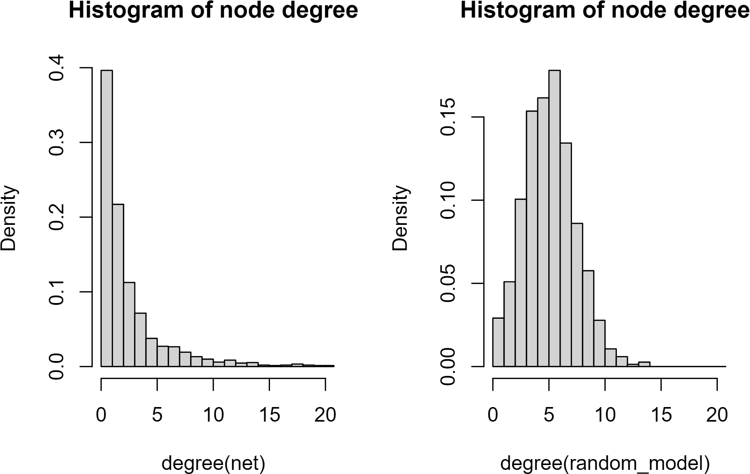
Модель Эрдеша-Реньи

Slide 10
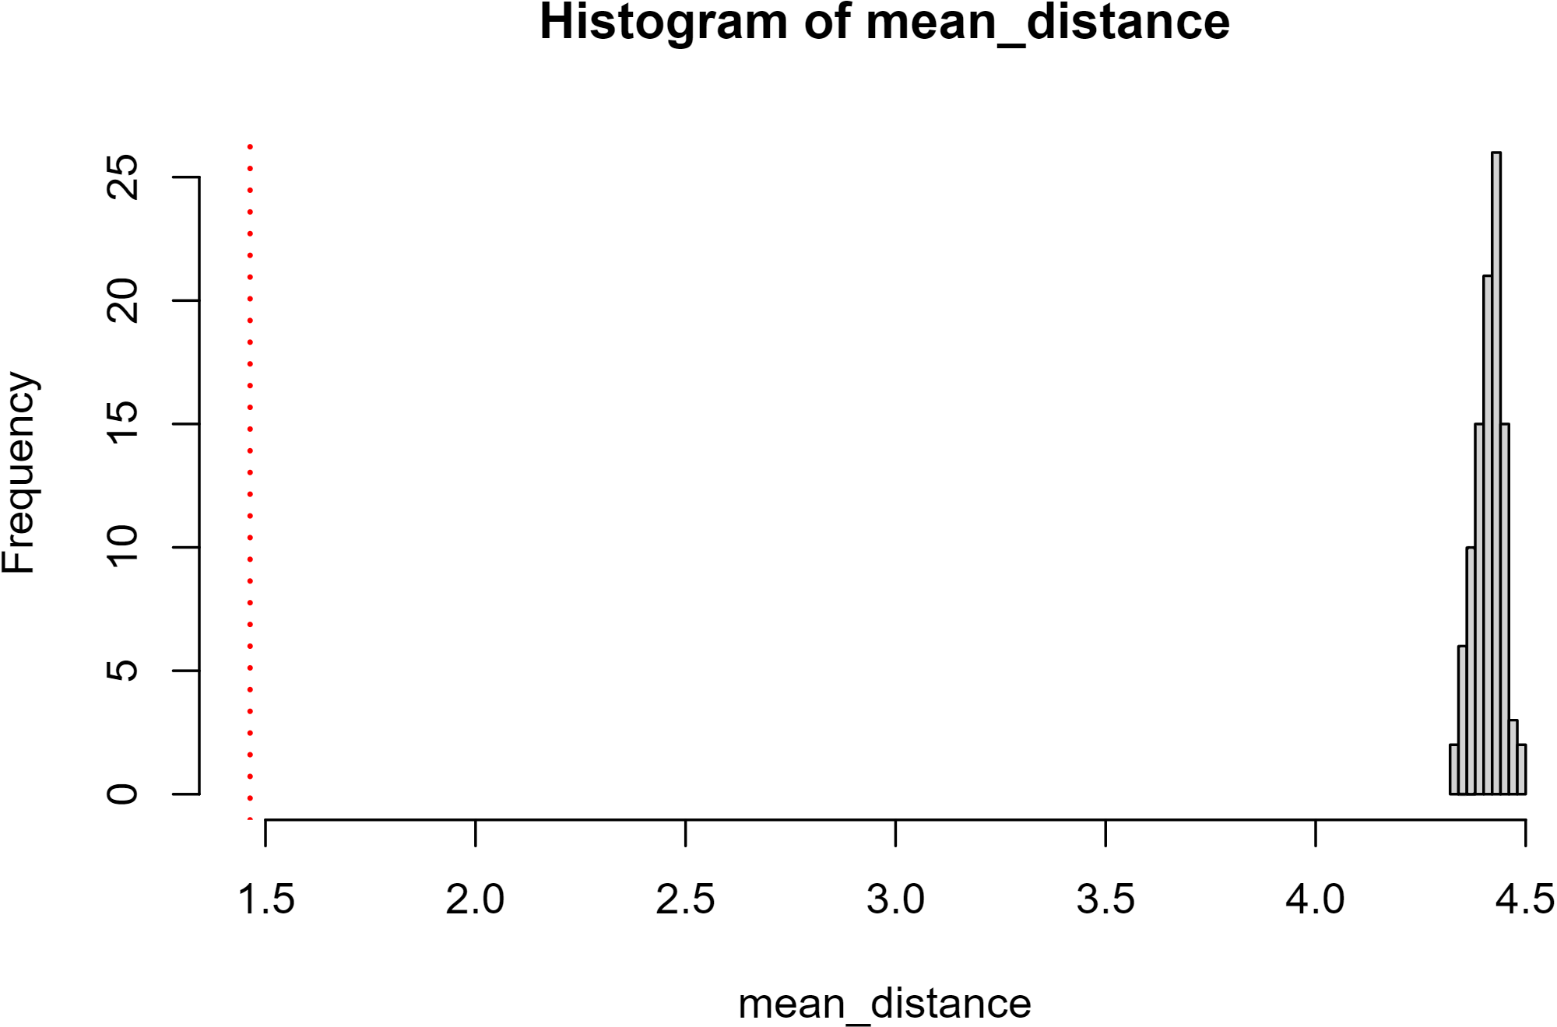
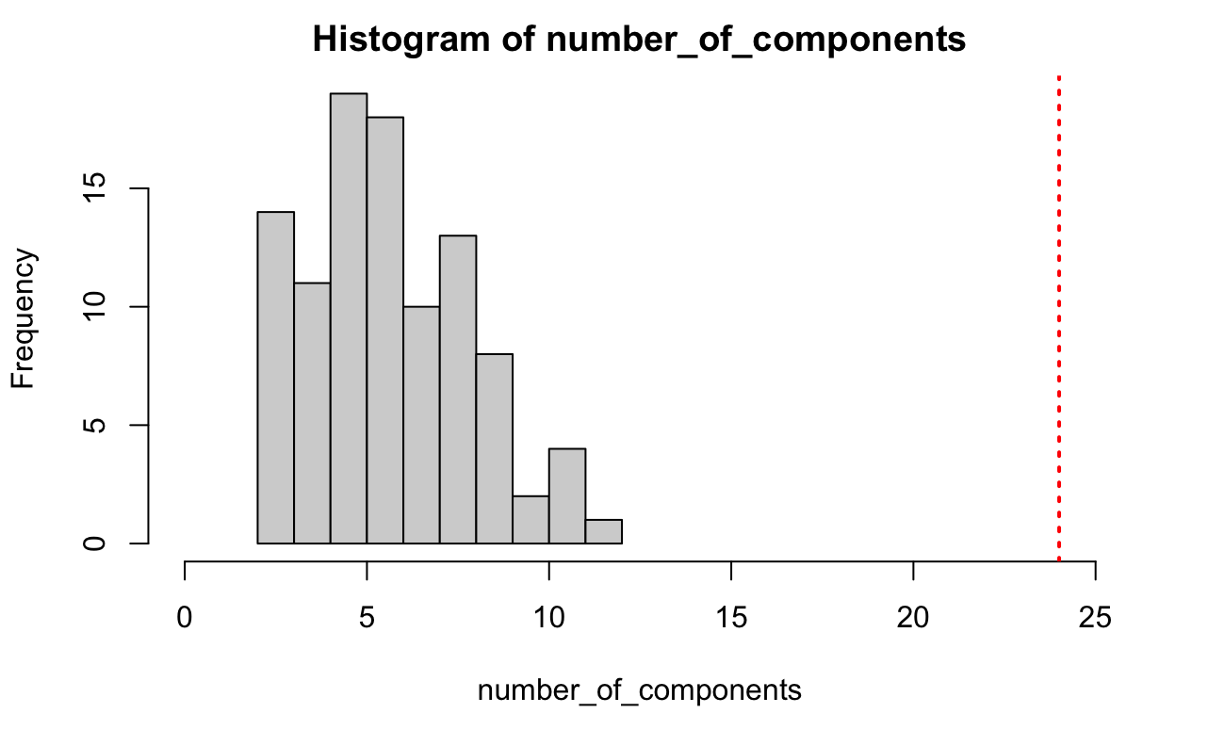
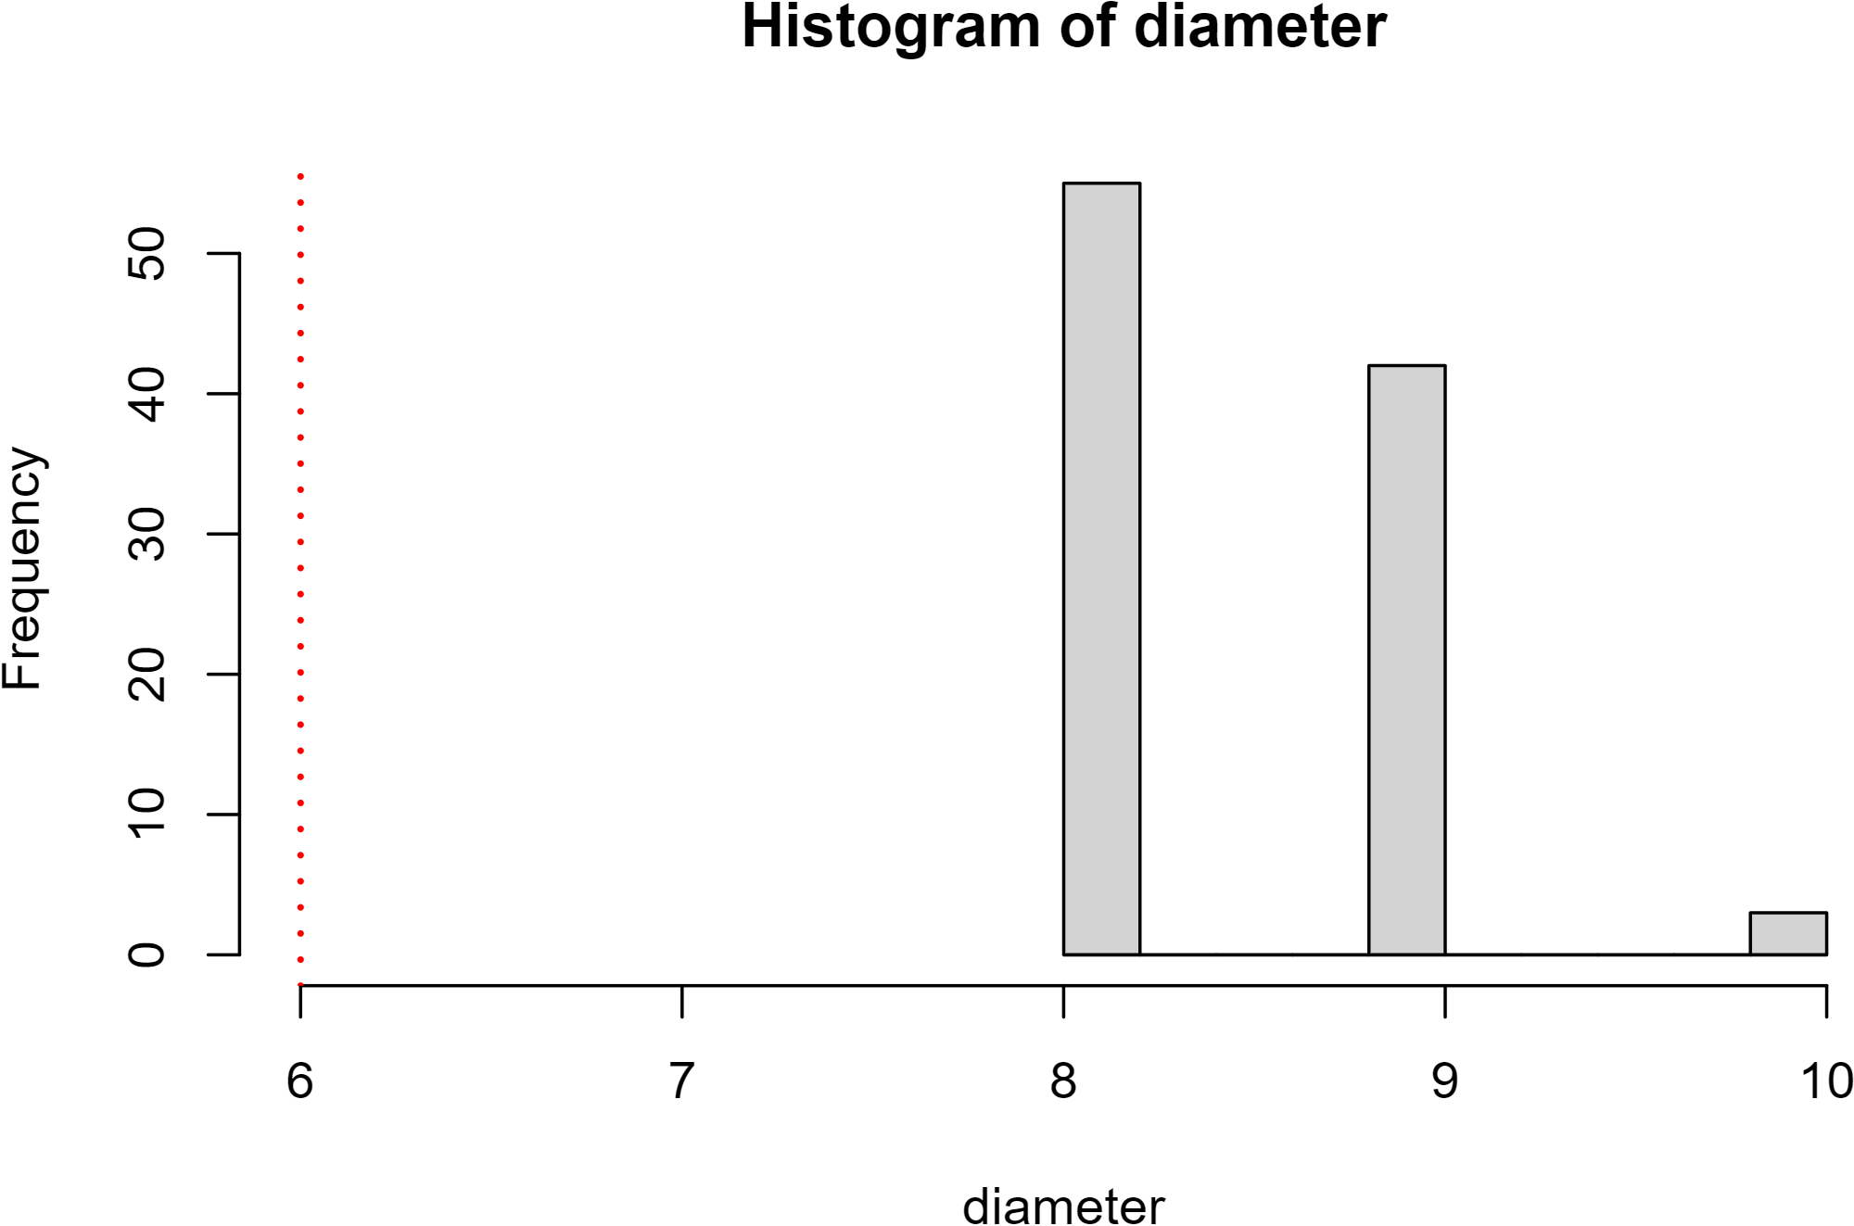
Модель Эрдеша-Реньи

Slide 11
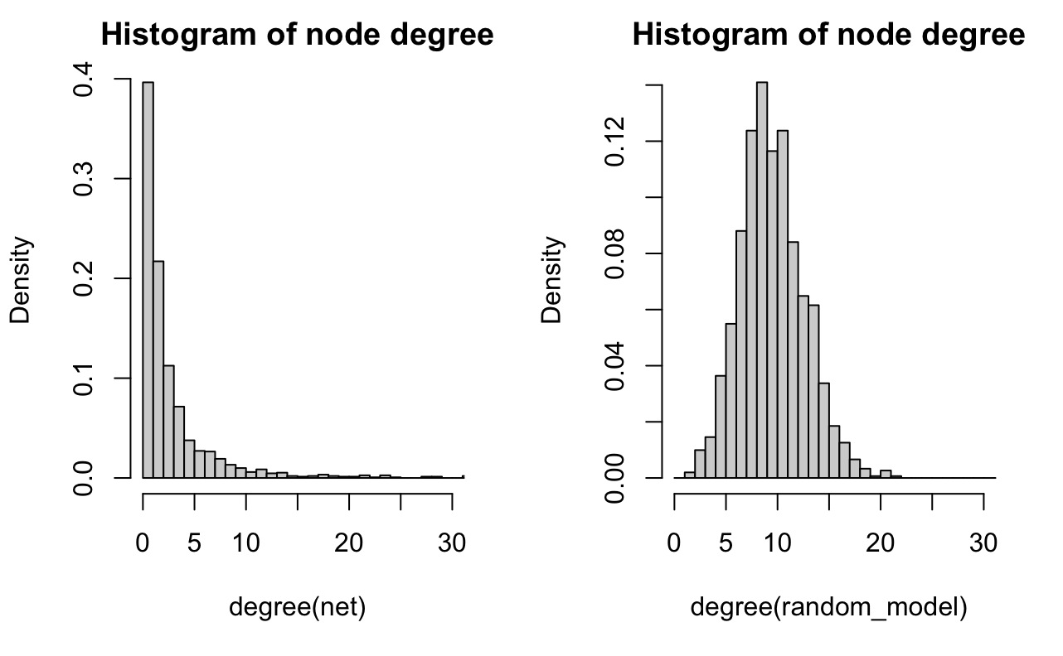
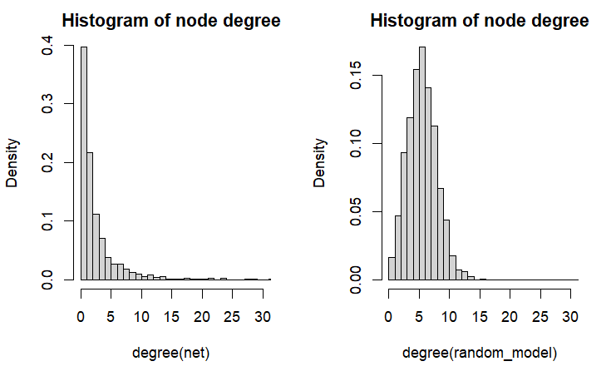
Модель малого мира

Slide 12
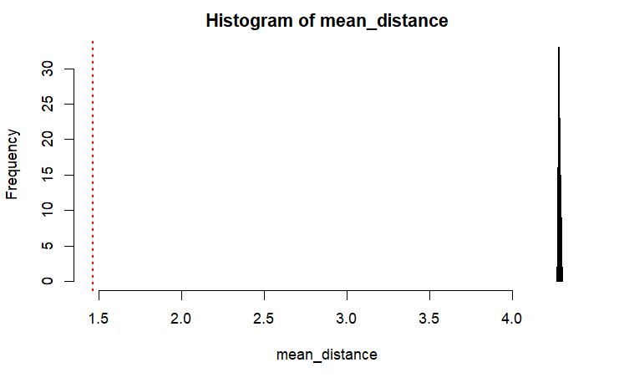
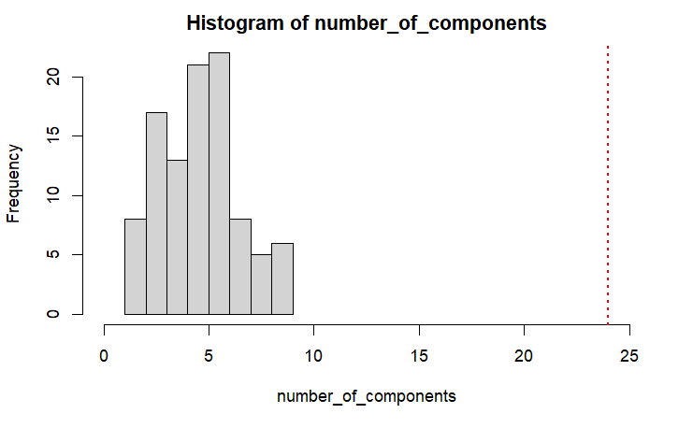
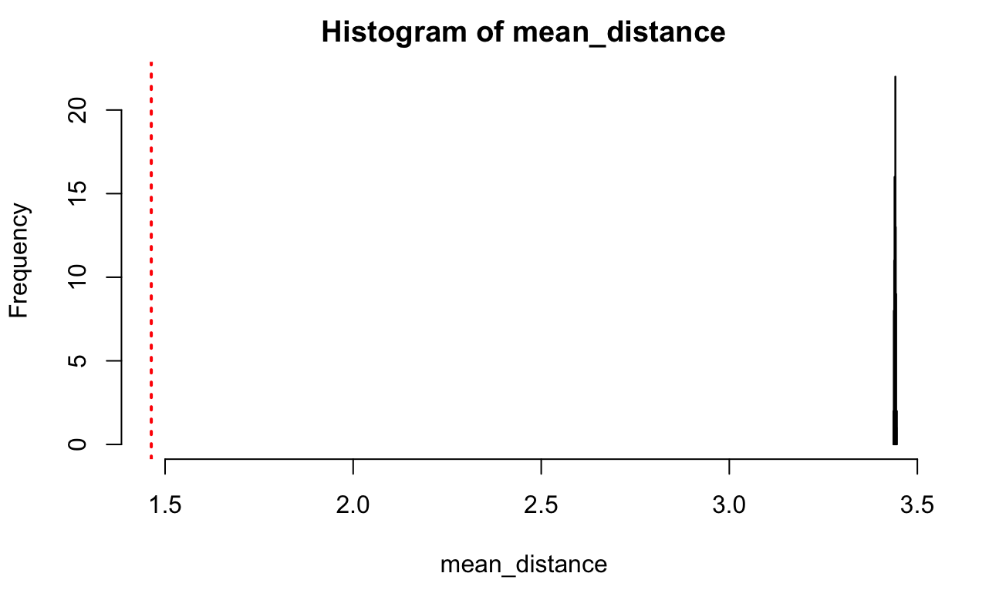
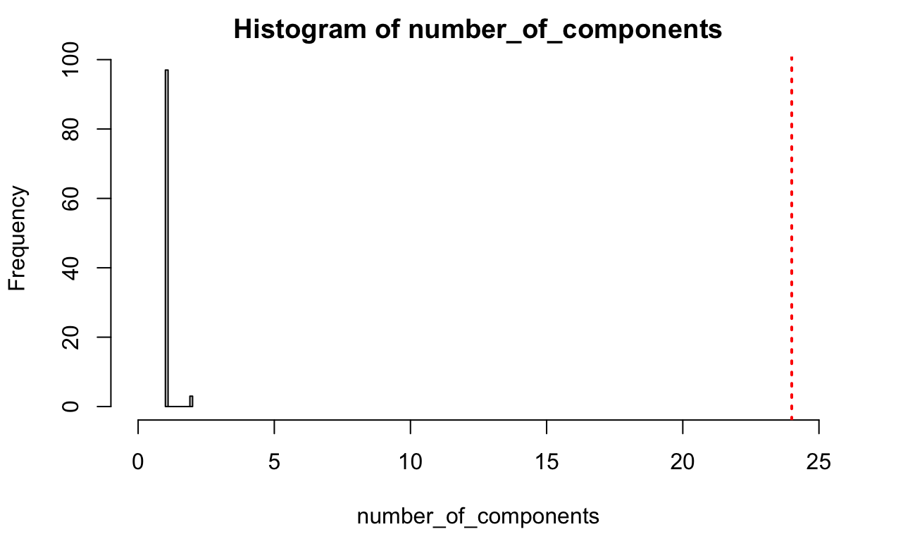
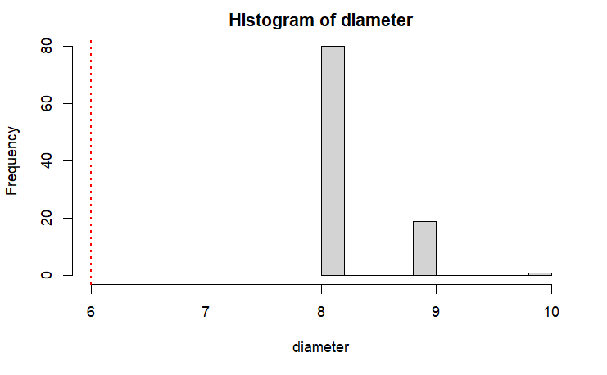
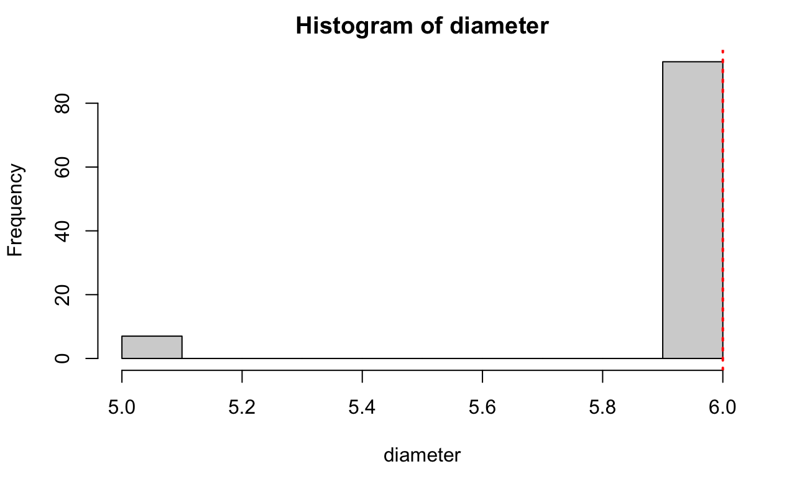
Модель малого мира

Slide 13
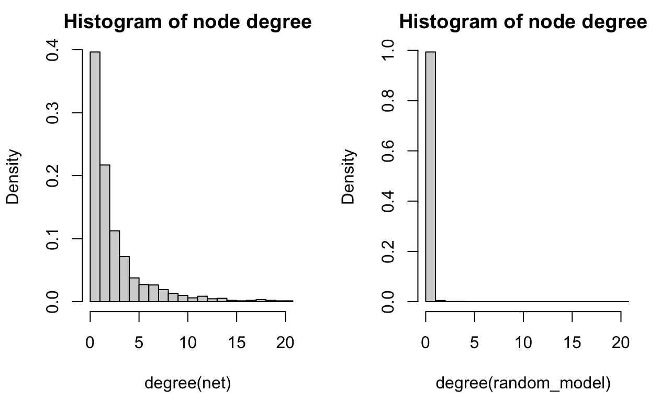
Модель Барабаши-Альберта

Slide 14
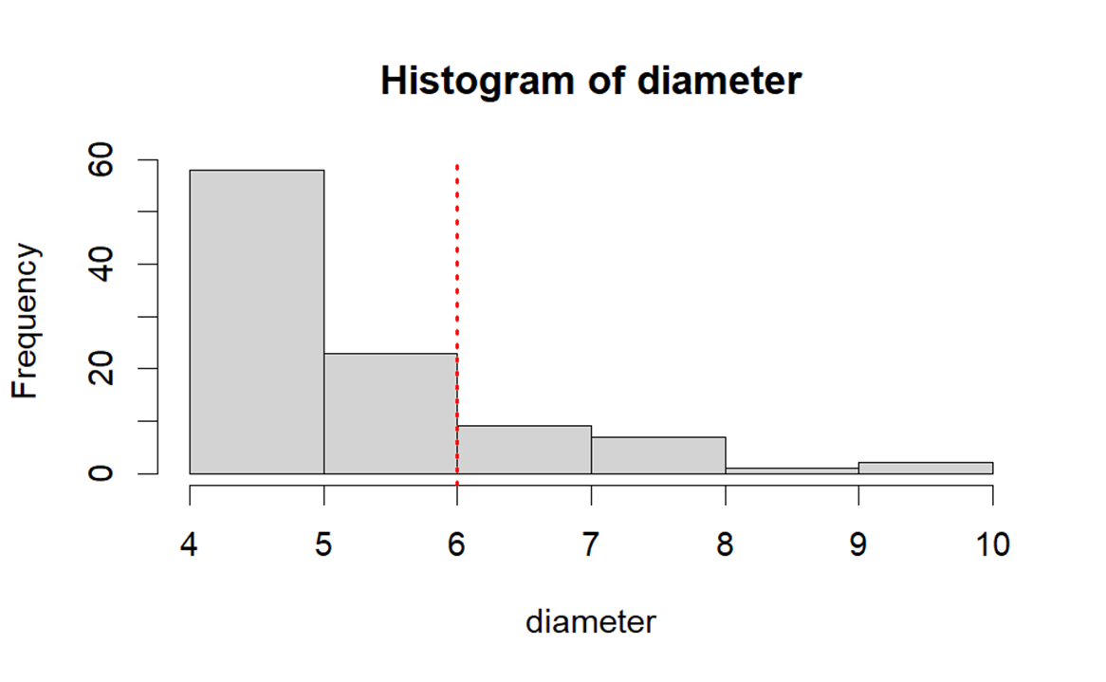
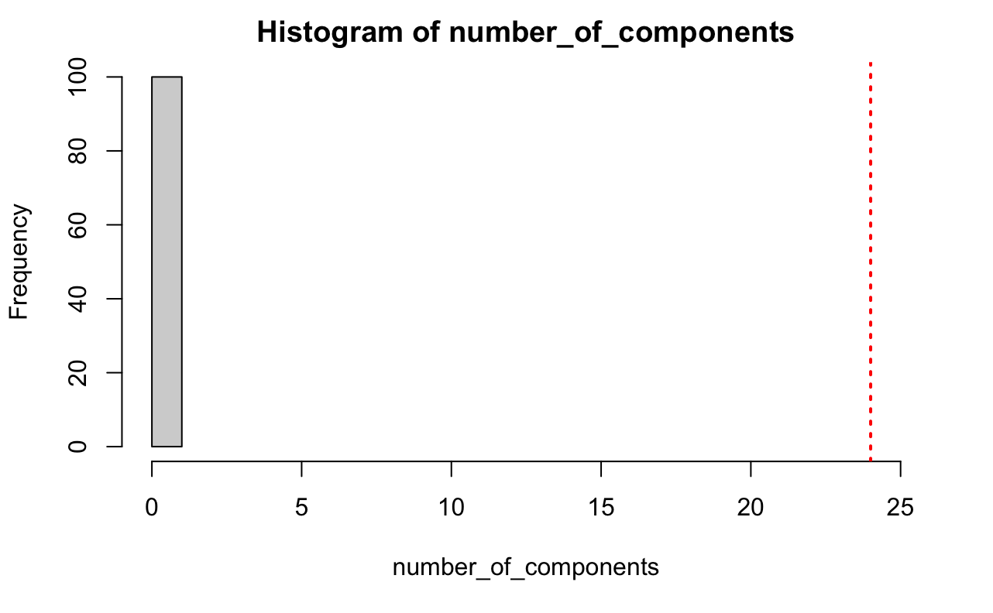
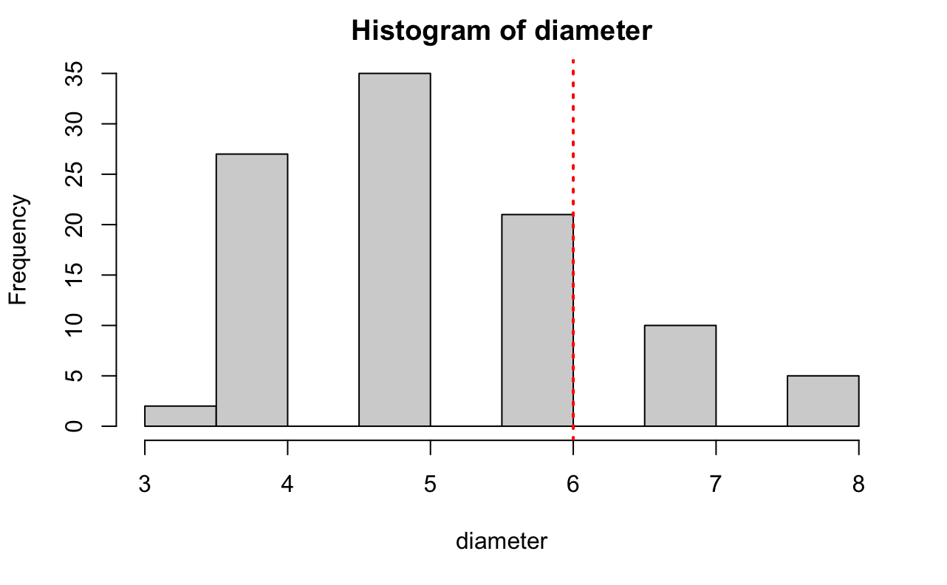
Модель Барабаши-Альберта

Slide 15
Выводы по заданию 2
Ни одна из теоретических моделей, известных нам, не описывает структуры нашего графа достаточно точно.

Slide 16
Задание 3
Для анализа используем обратные веса, т.к. их использование делает осмысленным расчет центральности по близости и кратчайшему пути, но не искажает остальных мер центральности вершин.

Slide 17
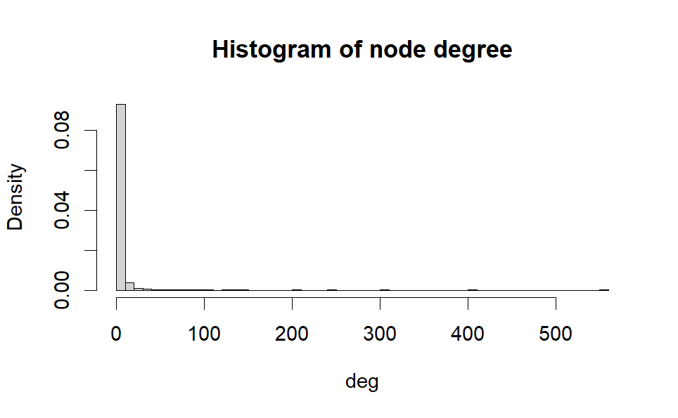
Центральность по степени
В среднем степень вершины равняется 5,66.
Модальная степень – 1, встречается 599 раз.
Медианная степень – 2.

Slide 18
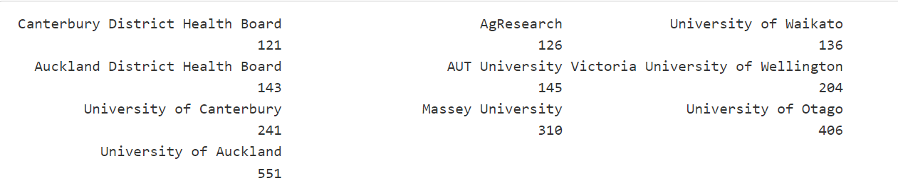
Самые центральные вершины

Slide 19
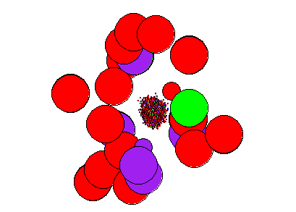
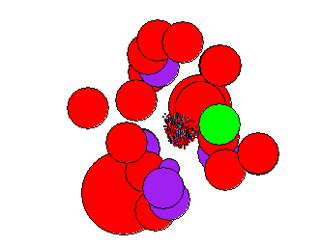
Центральность по близости
Гистограмма без учета весов
Гистограмма с учетом весов

Slide 20
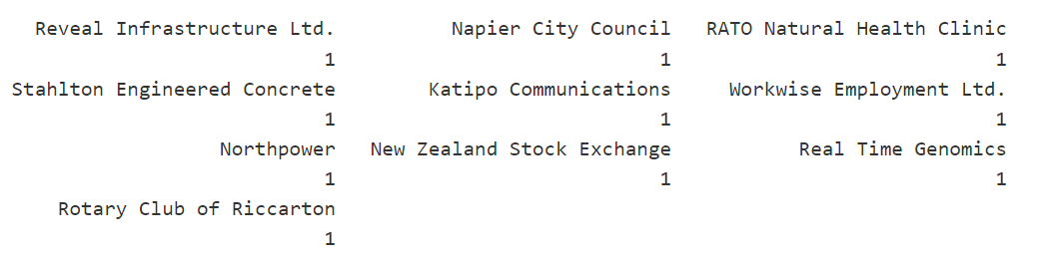
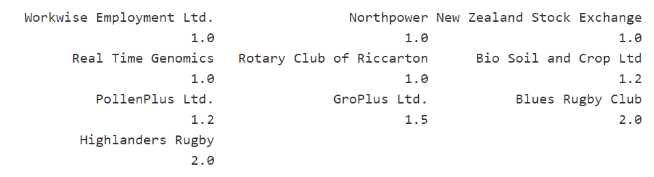
Самые центральные вершины
Топ-10 без учета весов
Топ-10 с учетом весов

Slide 21
Центральность по кратчайшему пути и по собственному значению
Минимальные значения центральностей по кратчайшему пути - 0.
Максимальные центральности превышают 40 000.
Значительное число кратчайших путей между любыми двумя вершинами проходит именно через университет Окленда.
Минимальные значения центральностей по собственному значению - 0.
Наибольшую же имеет университет Окленда. (1)
Высокое значение значит, что сам университет связан со многими вершинами, которые в свою очередь имеют также высокое значение центральности.

Slide 22
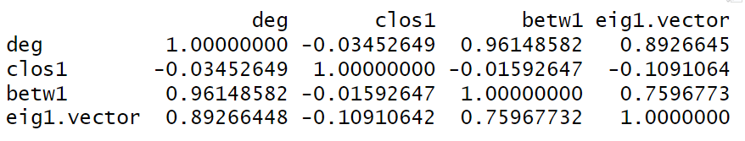
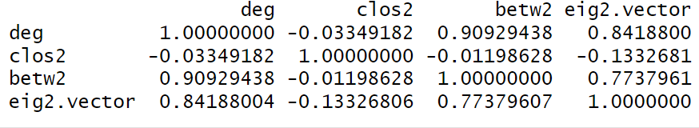
Корреляционные матрицы
Без учета весов
С учетом весов

Slide 23
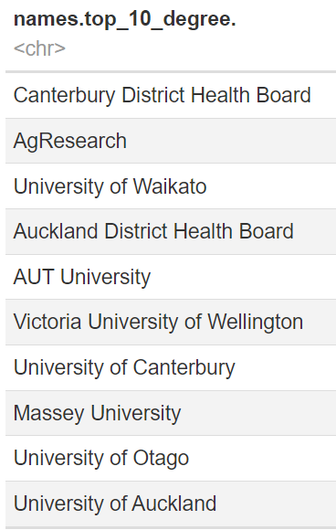
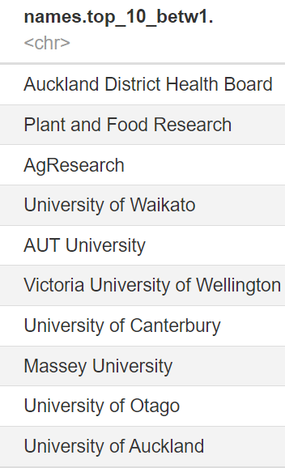
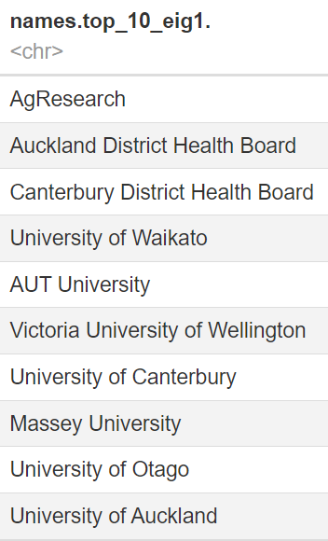
Сравнение топов по центральностям

Slide 24
Выводы по заданию 3
Сравнив топы по максимальным центральностям (за исключением топа центральностей по близости из-за малого количества соседей порядка 1), заметим, что по трем центральностям первую пятерку занимают одни и те же организации: университет Окленда, университет Отаго, университет Мэсси, университет Кантербери и Викторианский университет Веллингтона.

Slide 25
Задание 4
Ассортативность в графе по типу вершин примерно равна -0.059. Это означает, что мы не можем утверждать наличие предпочтительного присоединения узлов сети к своему типу (среди узлов в общем, т.е. среди узлов всех типов).
Ассортативность по степени вершины составляет примерно -0.336, что говорит о предпочтительном присоединении узлов к вершинам с относительно небольшим количеством соседей.

Slide 26
Используемый метод
Для выявления более точного эффекта предпочтительного присоединения именно среди университетов (что интересует нас в рамках исследовательского вопроса) рассчитаем показатели гомофилии для университетов и других типов институтов.
Нами было принято решение рассчитать dyadicity и heterophilicity учреждений высшего образования для следующих разделений на подгруппы: Higher Education vs все остальные, Higher Education vs Business Enterprise, Higher Education vs Government.
Влиянием Private not profit можно пренебречь.

Slide 27
Результаты расчётов
Соберем полученные значения dyadicity и heterophilicity вместе:
Higher Education vs все остальные: dyadicity: 32.09, heterophilicity: 6.96
Higher Education vs Business Enterprise: dyadicity: 39.59, heterophilicity: 6.88
Higher Education vs Government: dyadicity: 2.84, heterophilicity: 0.49
Мы видим, что dyadicity университетов при разделении на университеты и всех остальных (а также при разделении на университеты и бизнес) очень высокая. При этом heterophilicity также довольно сильно превышает 1.

Slide 28
Выводы по заданию 4
В чем может быть объяснение этой особенности данных? Как утверждается в статье “Functional dyadicity and heterophilicity of gene-gene interactions in statistical epistasis networks”, описанный выше факт может быть связан с тем, что вершины со значением метки 1 имеют большую центральность, следовательно, хорошо связаны друг с другом и с вершинами другого типа.
Несмотря на плотные связи учреждений высшего образования между собой, по крайней мере некоторые из них имеют также прочные связи с другими типами организаций (в частности с бизнесом).

Slide 29
Задание 5
Проведем процедуру кластеризации вершин при помощи Edge-betweenness и Fast-greedy методов и сравним полученные результаты с существующей классификацией.
Т.к. считать кратчайший путь для исходных весов ребер является не очень осмысленным, используем обратные для исходных веса ребер.
Для Fast-greedy не важно, какие данные использовать: исходные или инвертированные, т.к. этот метод не учитывает веса ребер (только их количество).

Slide 30
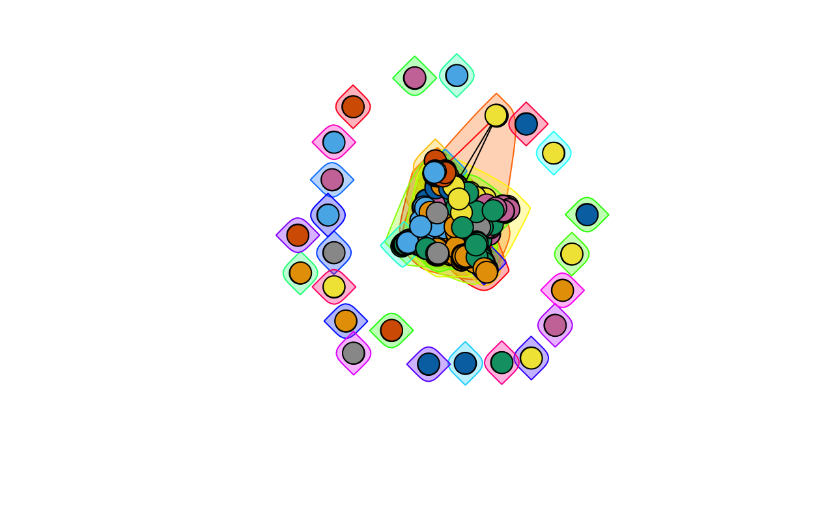
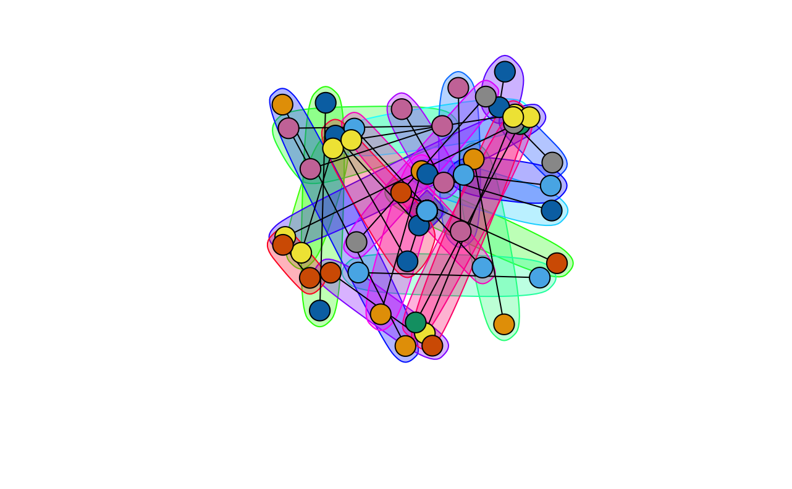
Визуализация кластеризации методом Edge-betweenness
Метод Edge-betweenness
0,03

Slide 31
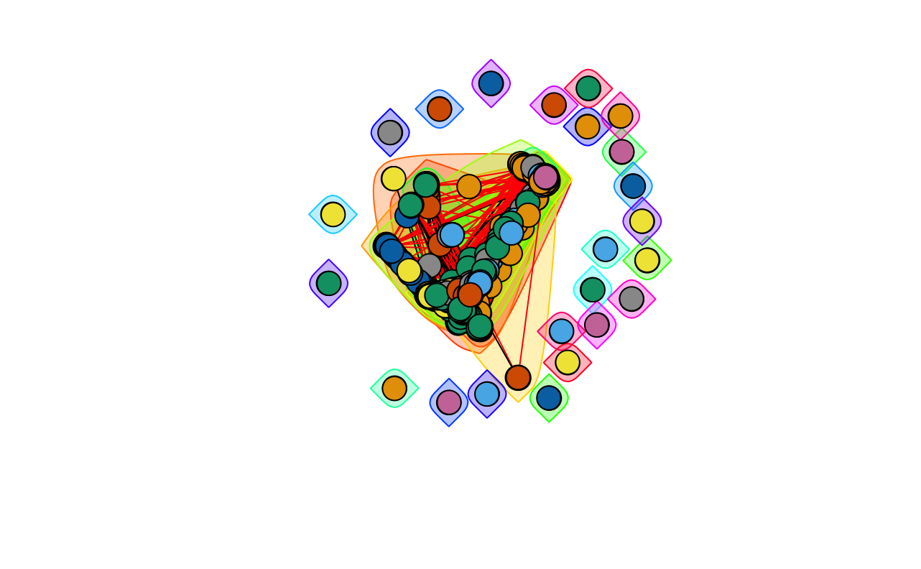
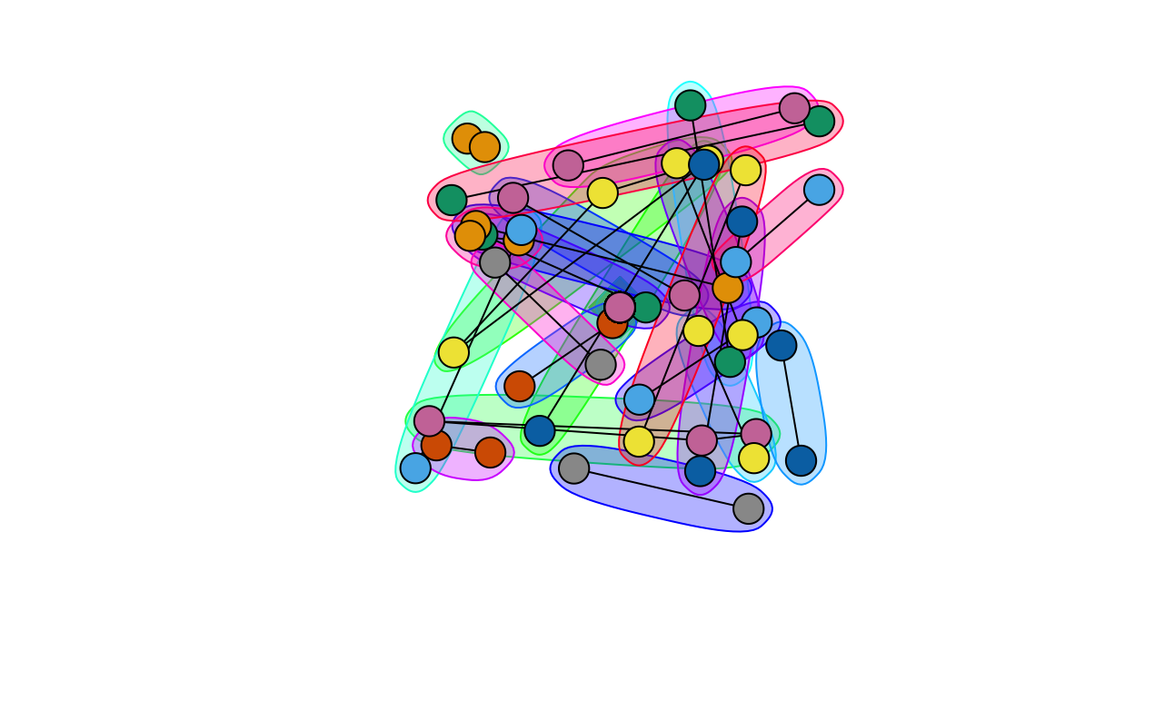
Визуализация кластеризации методом Fast-greedy
Метод Fast-greedy
0,03

Slide 32
Выводы по заданию 5
Известные нам способы кластеризации (Edge-betweenness и Fast-greedy) не дали результата, похожего на имеющуюся в датасете классификацию.

Slide 33
Задание 6
Изначально был поставлен исследовательский вопрос, насколько активно при написании научных работ университеты Новой Зеландии взаимодействуют с другими типами организаций, нужно ли им как-то в этом способстовать извне (например, создавать общие лаборатории с индустриальными корпорациями и государственными органами). Помимо расчета значений гомофилии и различных видов центральностей, для ответа на заданный вопрос нам может помочь модель предсказания класса вершин Relational Neighbors Classifier

Slide 34
Используемый метод
Разделим все вершины на 2 класса: “1” - университет, “0” - иначе. Отберем из каждого класса по 10 вершин и положим вероятности их принадлежности первому классу соответственно 1 и 0. Для всех остальных вершин положим эту вероятность равной 0.5. При каждой итерации будем обновлять вероятности каждой вершины исходя из вероятностей её соседей. В итоге, после 10 таких итераций получим для каждой вершины вероятность её принадлежности классу “1”, и отберем те вершины, чья вероятность больше порога 0.5 в качестве принадлежащих классу “1”.
Во избежание случайности повторим этот алгоритм 100 раз и построим гистограмму распределения числа предсказанных университетов, а также гистограмму распределения средних вероятностей принадлежности группе университетов.

Slide 35
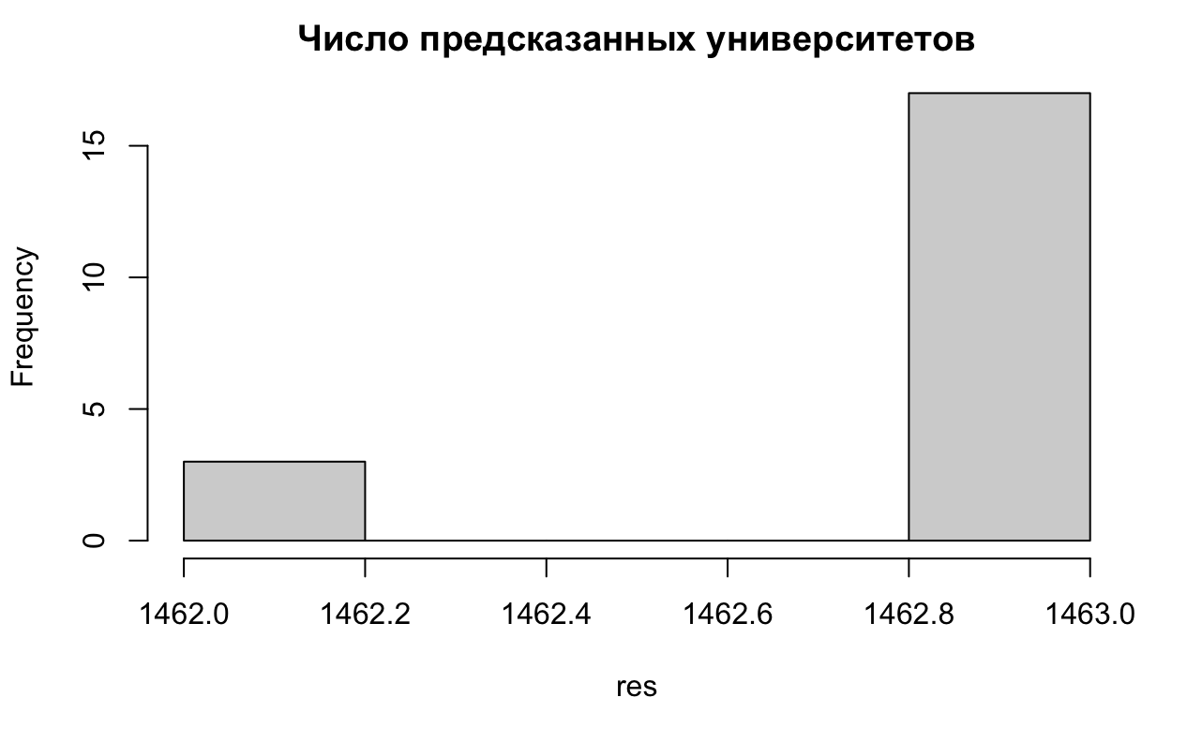
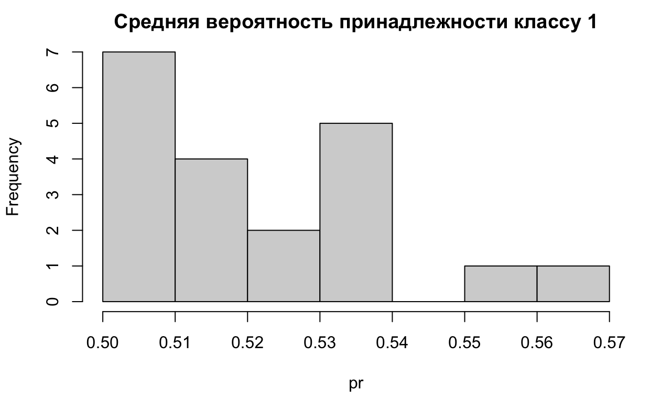
Результаты алгоритма

Slide 36
Выводы по заданию 6
Как можно увидеть, почти во всех случаях абсолютное число вершин предсказано в качестве университетов. Получаем, что какие бы 10 университетов мы ни взяли, их класс дойдет до большинства вершин быстрее, чем противоположный класс 10 случайных вершин. Это распространяется и на случай, когда были выбраны наименее центральные университеты. Если бы университеты были плохо связаны с организациями другого типа, то их класс намного слабее распространялся бы на вершины другого типа, а это не так.

Slide 37
Выводы по заданию 6
Значит, по крайней мере какие-то университеты (а именно наиболее центральные) довольно активно кооперируются с другими организациями (как, например, это делает Оклендский университет). Поэтому для таких университетов нет необходимости строить совместные с бизнесом и государством научные центры.
Вспомним про высокий показатель dyadicity у ВУЗов: выходит, что он получается таким большим из-за высокой гомофилии более мелких учебных заведений. Тогда можно предположить, что именно они плохо взаимодействуют с бизнесом и гос. органами.

Slide 38
Ответ на исследовательский вопрос
При моделировании класс ВУЗов распространялся по сети через их соседей — крупные университеты. В таком случае, более разумно строить научные центры именно соединяющие мелкие университеты с крупными. Данным образом, казалось бы, усиливая гомофилию, мы, наоборот, будем способствовать развитию научных отношений университетов с индустриальными партнерами.
Замечание: Здесь мы предполагаем эталонность крупных университетов (например, Оклендского) с точки зрения эффективности взаимодействия, а также качества и количества научных работ, что продемонстрировано, например, в статье “Why Should University and Business Cooperate? A Discussion of Advantages and Disadvantages”

